Slide 1

—— 2018 ——
口碑前端
前端性能优化

Slide 2
性能优化的意义
performance is about retaining users
在移动端，如果一个页面三秒还没有任何显示，53% 的人会退出这个页面
接口速度从提高 500 ms 到 200 ms 间，每提高 100 ms，将为公司提高 600w 年收入
— 携程机票 BU

Slide 3
性能优化的意义
performance is about improving conversions
响应速度从提高 500 ms 到 200 ms 间，每提高 100 ms，将为公司提高 600w 年收入
— 携程机票 BU
首页加载时间每减少 100ms 就能提高1.11% 的转化率，意味着平均一年增加 38w 刀的利润。结账页面加载时间每减少 100ms 能提高 1.55% 转化率，增加每年 53w 刀的利润
— Mobify

Slide 4
页面加载性能指标
白屏时间
首屏时间

Slide 5
加载优化
资源压缩
库处理
react => preact
jQuery => Zepto
moment => localization
tree-shaking
loadash => lodash-es
缓存
http 缓存
离线包
游览器缓存
多域名并发请求
html-minify
uglifyJS
TinyPNG
css-minify

Slide 6
http 缓存

Slide 7
http cache-control
Cache-Control 标头是在 HTTP/1.1 规范中定义的，取代了之前用来定义响应缓存策略的标头（例如 Expires）

Slide 8
http cache-control
“no-cache”表示必须先与服务器确认返回的响应是否发生了变化，然后才能使用该响应来满足后续对同一网址的请求。因此，如果存在合适的验证令牌 (ETag)，no-cache 会发起往返通信来验证缓存的响应
“no-store”禁止浏览器以及所有中间缓存存储任何版本的返回响应，例如，包含个人隐私数据或银行业务数据的响应
“public”与“private”

Slide 9
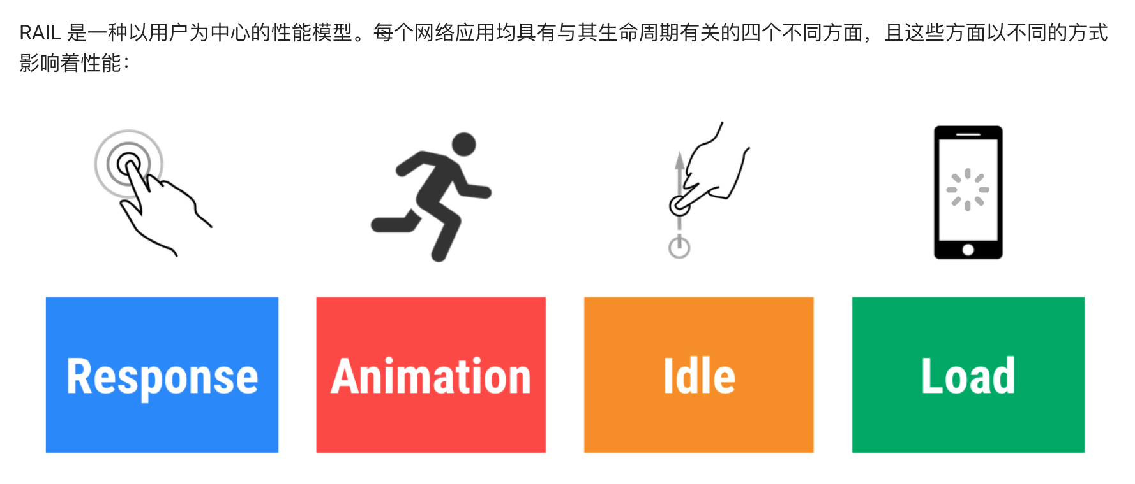
RAIL 模型评估性能

Slide 10
RAIL 模型评估性能
以用户为中心；最终目标不是让您的网站在任何特定设备上都能运行很快，而是使用户满意
在 100 ms 内确认响应用户输入
设置动画或滚动时，在 10ms 以内生成帧
最大限度增加 idle 时间
在 1000 ms 内显示交互内容

Slide 11
用户感受
延迟与用户反应
0 - 16 毫秒 | 人们特别擅长跟踪运动，如果动画不流畅，他们就会对运动心生反感。 用户可以感知每秒渲染 60 帧的平滑动画转场。也就是每帧 16 毫秒（包括浏览器将新帧绘制到屏幕上所需的时间），留给应用大约 10 毫秒的时间来生成一帧。
0 - 100 毫秒 | 在此时间窗口内响应用户操作，他们会觉得可以立即获得结果。时间再长，操作与反应之间的连接就会中断。
100 - 300 毫秒 | 用户会遇到轻微可觉察的延迟。
300 - 1000 毫秒 | 在此窗口内，延迟感觉像是任务自然和持续发展的一部分。对于网络上的大多数用户，加载页面或更改视图代表着一个任务。
1000+ 毫秒 | 超过 1 秒，用户的注意力将离开他们正在执行的任务。
10,000+ 毫秒 | 用户感到失望，可能会放弃任务；之后他们或许不会再回来。

Slide 12
100 ms 以内反馈
在用户有延迟感之前，有 100 ms 的时间给用户反馈
但不适用于触摸拖动或滚动
但并不是所有操作都应该如此快速的响应

Slide 13
10 ms 内生成一帧
从纯粹的数学角度而言，每帧的预算约为 16 毫秒（1000 毫秒 / 60 帧 = 16.66 毫秒/帧）。 但因为浏览器需要花费时间将新帧绘制到屏幕上，只有 10 毫秒来执行代码。
在像动画一样的高压点中，关键是不论能不能做，什么都不要做，做最少的工作。 如果可能，请利用 100 毫秒响应预先计算开销大的工作，这样您就可以尽可能增加实现 60fps 的可能性。

Slide 14
10 ms 内生成一帧
• JavaScript。一般来说，我们会使用 JavaScript 来实现一些视觉变化的效果。比如用 jQuery 的 animate 函数做一个动画、对一个数据集进行排序或者往页面里添加一些 DOM 元素等。当然，除了 JavaScript，还有其他一些常用方法也可以实现视觉变化效果，比如：CSS Animations、Transitions 和 Web Animation API。
• 样式计算。此过程是根据匹配选择器（例如 .headline 或 .nav > .nav__item）计算出哪些元素应用哪些 CSS 规则的过程。从中知道规则之后，将应用规则并计算每个元素的最终样式。
• 布局。在知道对一个元素应用哪些规则之后，浏览器即可开始计算它要占据的空间大小及其在屏幕的位置。网页的布局模式意味着一个元素可能影响其他元素，例如 <body> 元素的宽度一般会影响其子元素的宽度以及树中各处的节点，因此对于浏览器来说，布局过程是经常发生的。
• 绘制。绘制是填充像素的过程。它涉及绘出文本、颜色、图像、边框和阴影，基本上包括元素的每个可视部分。绘制一般是在多个表面（通常称为层）上完成的。
• 合成。由于页面的各部分可能被绘制到多层，由此它们需要按正确顺序绘制到屏幕上，以便正确渲染页面。对于与另一元素重叠的元素来说，这点特别重要，因为一个错误可能使一个元素错误地出现在另一个元素的上层。

Slide 15
10 ms 内生成一帧
JS / CSS > 样式 > 布局 > 绘制 > 合成
JS / CSS > 样式 > 绘制 > 合成
JS / CSS > 样式 > 合成
CSS Trigger

Slide 16
两种常见造成卡顿的场景
input handle 中改变了 style
requestAnimationFrame 的开始阶段读取 style
回调处理时间太长

Slide 17
debounce input handles
function onScroll (evt) {
// Store the scroll value for laterz.
lastScrollY = window.scrollY;
// Prevent multiple rAF callbacks.
if (scheduledAnimationFrame)
return;
scheduledAnimationFrame = true;
requestAnimationFrame(readAndUpdatePage);
}
window.addEventListener('scroll', onScroll);

Slide 18
10 ms 内生成一帧
RAIL 步骤 | 关键指标 | 用户操作
响应 | 输入延迟时间（从点按到绘制）小于 100 毫秒。 | 用户点按按钮（例如打开导航）。
动画 | 每个帧的工作（从 JS 到绘制）完成时间小于 16 毫秒。 | 用户滚动页面，拖动手指（例如，打开菜单）或看到动画。 拖动时，应用的响应与手指位置有关（例如，拉动刷新、滑动轮播）。 此指标仅适用于拖动的持续阶段，不适用于开始阶段。
空闲 | 主线程 JS 工作分成不大于 50 毫秒的块。 | 用户没有与页面交互，但主线程应足够用于处理下一个用户输入。
加载 | 页面可以在 1000 毫秒内就绪。 | 用户加载页面并看到关键路径内容。

